Slide 1

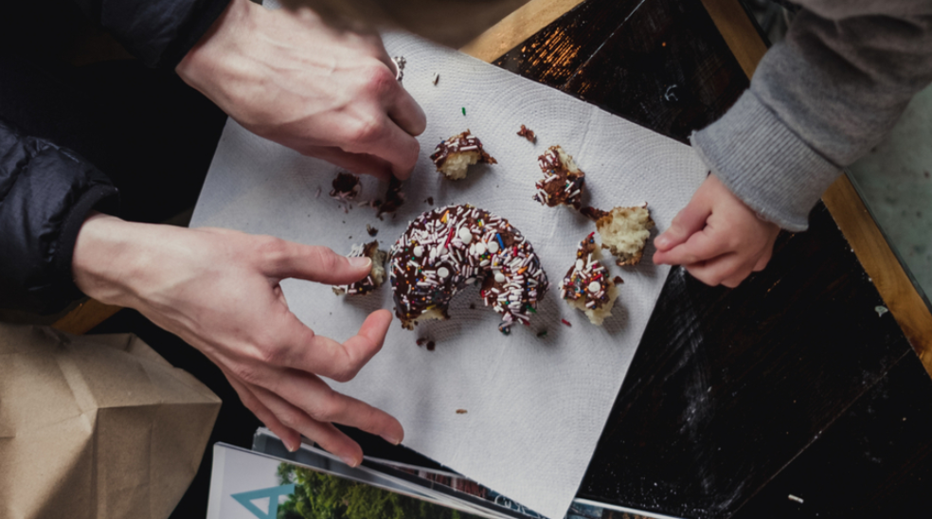
Eerlijk delen Quiz
1 Koningen 17:13 en 14
Toen zei Elia tegen haar: ‘Maakt u zich geen zorgen. Ga naar huis en doe wat u van plan was. Maar bak eerst wat brood voor mij en breng me dat. Dan kunt u daarna iets klaarmaken voor uzelf en uw zoon. Want er zal steeds genoeg meel en olie zijn, ook al valt er nog geen regen op het land. Dat heeft de Heer, de God van Israël, beloofd.’
Toelichting
De weduwe mag delen van iets wat zij al in huis heeft, haar meel en olie.
Opdracht
Vul de Eerlijk delen Quiz individueel in
Lever hem na afloop in
Om door te praten
Hoe vind jij het om iets te delen?
Wat zou je zelf kunnen delen met anderen?

